Slide 1
卒業研究 B班 2010/7/15
しっかりシュール

Slide 2
集まった日
7月5日 skype 20:00~1:00 全員
7月6日 skype 22:00~3:00 全員
7月13日 skype 18:00~0:30 全員
7月14日 skype 22:00~

Slide 3
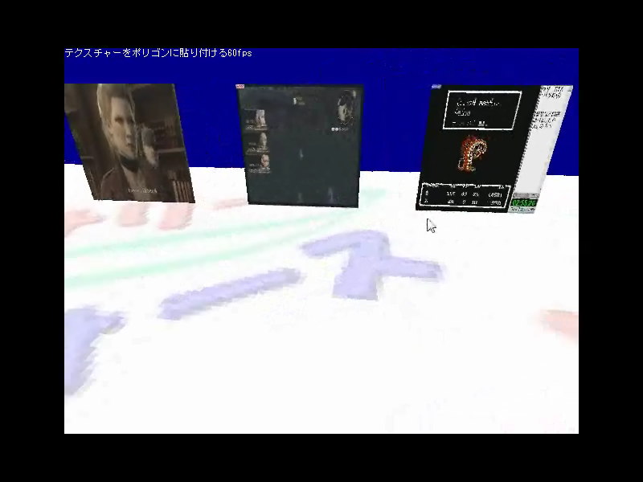
NetWalk

Slide 4
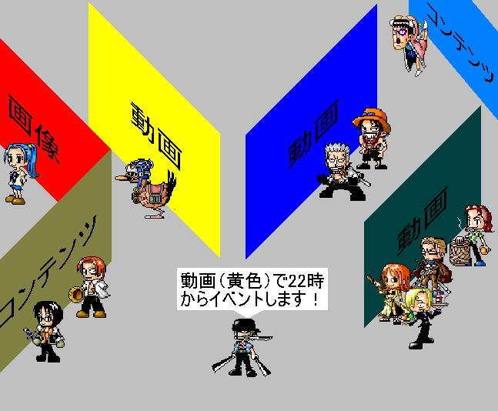
概要
アバターを介してストリーミング動画配信の視聴および配信等のできる、新たな配信空間
関連システム
メタバース

Slide 5
背景
現在、ストリーミング動画配信は、実際に視聴してみないと配信内容が分からない、閉鎖された空間である。また、配信者はリスナーからのコメントが少ないと面白くない。
盛り上がってる配信を知りたい
配信を面白くしたい、盛り上げたい
配信外でも交流の持てる空間にしたい

Slide 6
目的
ストリーミング動画配信の、閉鎖された空間の外でも交流を持てる、新たな配信空間をつくる

Slide 7
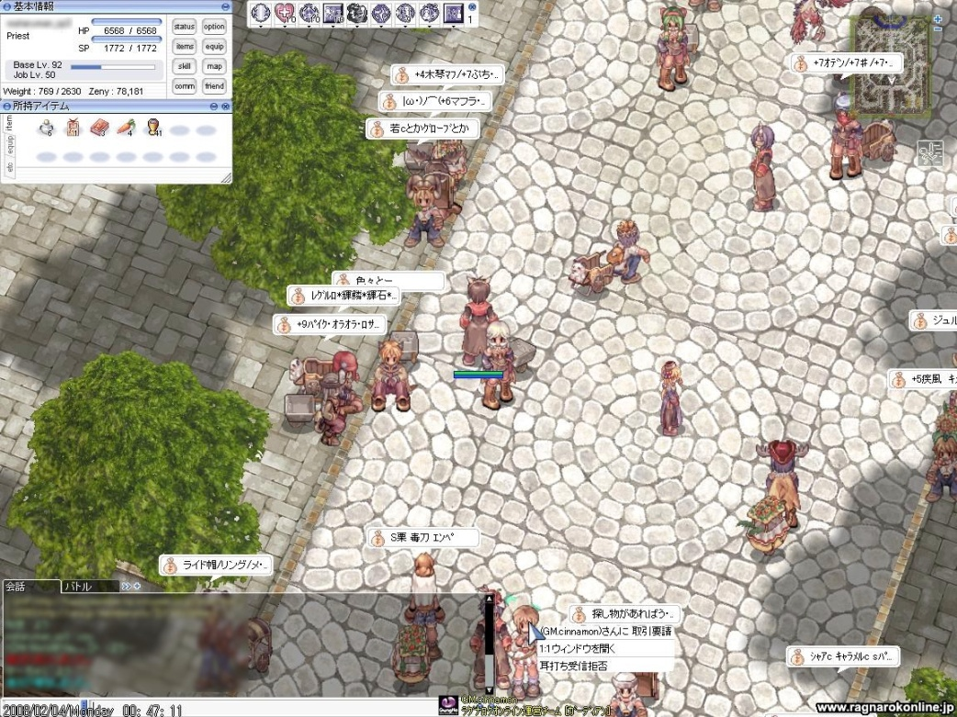
どんなシステムか
ストリーミング動画配信のみを対象としたメタバース
実装予定の機能
ログイン
チャット
配信の設置

Slide 8
今までとどこが違うか
オリジナリティ
リスナーが見える
新たな配信空間になる
動画を探す手掛かりになる
配信以外での交流を持てる
既存のストリーミング配信
ニコ生、Ustream、なんでも実況、PeerCastなど

Slide 9
現状の問題と解決策
問題
ネットワークの帯域の問題
動画データをどうするか
解決策
① P2P (wmv形式)
P2Pシステムを組み込む
② RTMFP (flv形式)
FlashライブラリのP2P機能を使う
③ Ustream API
動画データをUstreamに置く

Slide 10
解決策について
優先順位
RTMFP＞UstreamAPI＞ P2Pシステム(PeerCast)
RTMFP
情報収集のため書籍を注文
UstreamAPI
運営に問い合わせるための英文を作成中

Slide 11
今後の課題
運営に問い合わせた結果やRTMFPの書籍の内容に応じて、解決策の決定
Flashの学習をする
本システムの交流部分をどうするか、決めていく

